Slide 1
《金字塔原理》第8-12章读书分享
分享人:林灏均

Slide 2
目录
界定问题
结构化分析问题
在书面上呈现金字塔
在 PPT 中呈现金字塔
在字里行间呈现金字塔
总结

Slide 3
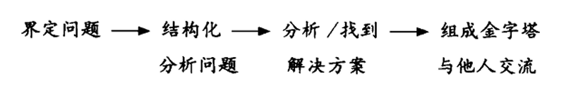
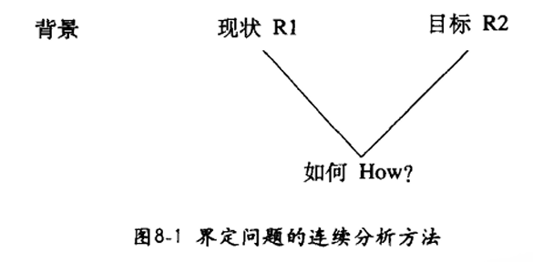
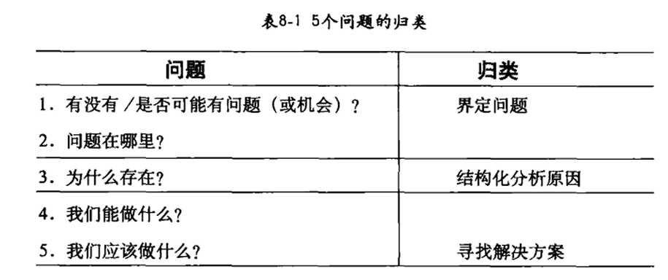
第八章：界定问题
判断问题是否存在，通常要看经过努力得到的结果(R1)，与希望得到的结果(R2)之间是否有差距。由背景导致的某一特定结果称为非期望结果(R1，即现状)
“问题”是指你不喜欢R1，想得到R2。解决方案则是指如何从现状 R1到目标 R2
连续分析法可以帮助你为以下按逻辑顺序排列的问题寻找答案:
解决问题的理想流程图

Slide 4
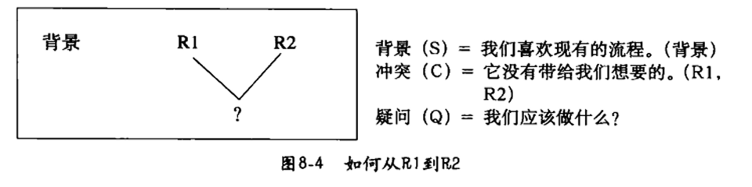
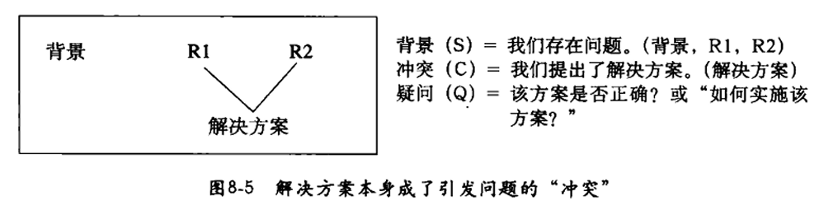
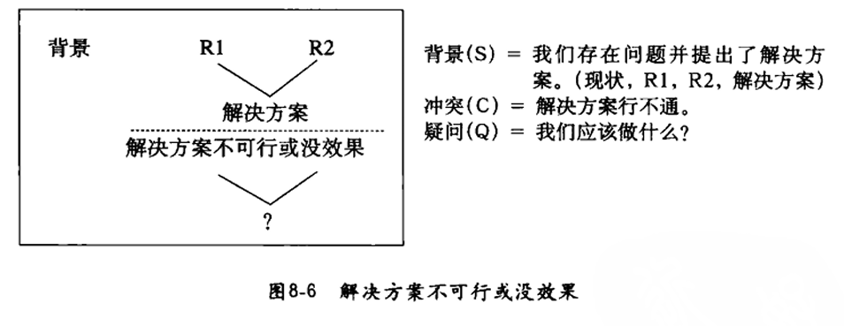
界定问题的框架
界定问题的框架需要回答以下 3个问题：
发生了什么事情（背景）
我们不喜欢它什么（非期望结果R1）
我们想要什么（期望结果 R2）
界定问题框架的最大好处是，如果你准备把解决方案写成文字，可以很容易地把界定的问题转换成序言。只需遵循从左到右再往下的原则，把读者最后了解的事实作为序言的冲突部分，并在此基础上提出问题。

Slide 5
界定问题的框架
具体有以下步骤：
设想问题产生的领域
说明什么事情的发生打乱了该领域的稳定（困扰/困惑）
确定非期望结果（现状 R1）
确定期望结果（目标 R2）
确定是否已经采取了解决问题的行动
确定分析所要回答的问题（疑问）
最常见的问题
不知道如何从 R1(现状)到R2(目标)
知道如何从 R1 到 R2，但不敢肯定是否正确。
知道从 R1 到 R2 的正确方案，但不知道如何实施
最常见问题的变形
知道从 R1 到 R2 的解决方案,并且已经实施,但由于某种原因行不通
确定了好几个解决方案，但不知道选哪一个
可能但不常见的情形
知道 R1，但不能具体描述 R2，所以无法找到解决方案
知道 R2，但不清楚自己是否处在 R1

Slide 6
第九章：结构化分析问题
分析问题的标准流程：收集信息->描述发现->得出结论->提出方案
在解决问题时，人们常犯的错误是：一遇到问题就立即去收集大量数据，希望能从中发现线索。这就像在没有地图的情况下进入丛林，效率低下且容易迷失。
本章主张的路径恰好相反：
构建诊断框架：先画一张“问题地图”（提出假设）。
使用逻辑树：规划探查路径，系统性地验证假设。

Slide 7
构建诊断框架
诊断框架的作用是系统性地分解问题，并穷尽所有可能的原因，其核心是MECE原则（相互独立，完全穷尽）。构建框架主要有以下三种方式：
呈现有形的结构：任何一家企业或行业的具体领域都应该有清晰的结构，即包括由不同单位组成的系统，各自完成某项特定的功能。画一幅系统的现况或理想状况的图，能帮助找到和分析产生问题的原因。
寻找因果关系：这是商业分析中最常用、最强大的方式，其精髓是识别核心驱动因素，并进行层层拆解。找到一个可以量化评估问题的公式（如利润=收入-成本），然后对公式中的每一个变量进行持续分解，直到找到可操作的底层因素。
将产生问题的可能原因分类：当面对众多可能原因，思路混乱时，这种方式能帮化繁为简，建立秩序。运用 MECE原则，将所有想到的零散原因，归纳到几个相互独立、完全穷尽的逻辑类别中。然后，通过回答“是”与“否”，确认或排除其中一些原因。

Slide 8
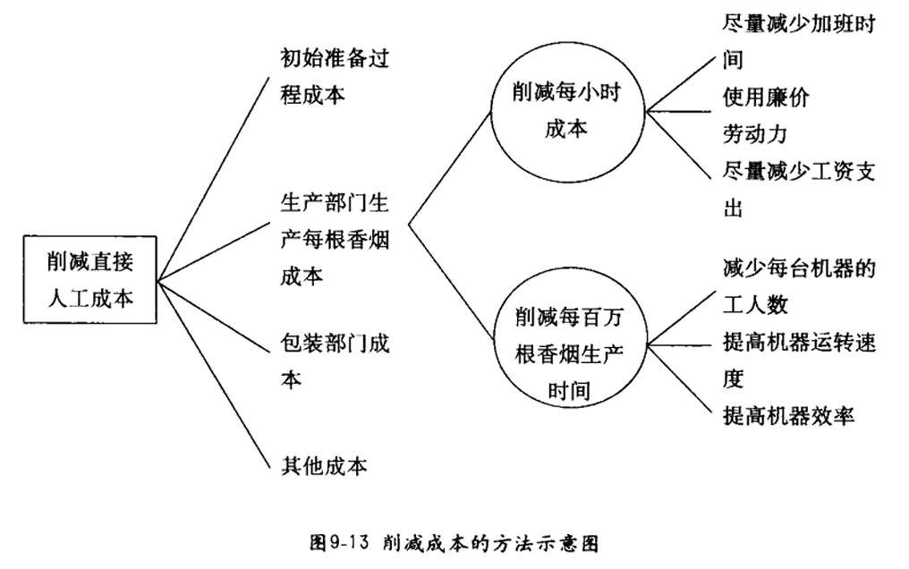
构建逻辑树
以逻辑树的形式，我们将问题可能的解决方案视觉化地展开，清晰地展示从“我们能做什么”到“我们应该做什么”的推理路径。
构建逻辑树的方法：
根据“相互独立，完全穷尽”的原则，对各种可能性作一个系统的逻辑细分
计算相关收益和评估每种行动方案的风险，以便确定一套最终的解决方案

Slide 9
第十章：在书面上呈现金字塔
让逻辑关系更一目了然的技巧各不相同，取决于读者只是从纸上读取你的思想，还是他们看着屏幕上的演示的同时，听着你的讲解。不管在哪种情况下，技巧的运用都要遵循规则。
写作长篇文章时，在页面上呈现金字塔层级的方法很多，最常见的有：
多级标题法：不同层次的思想(观点、论点、论据、建议)，用不同的标记区分，层次越低的思想离页面的右端越近，同一层次的思想采用同一表现形式
下划线法：如果文章很短，比如，支持每一关键句要点的段落少于两个，读者很容易明白文中的要点及其相互之间的关系。给这些要点加上下划线，它们就会吸引读者的眼球
数字编号法：许多企业以及大多数政府机构，都喜欢用数字而不喜欢用标题强调文章的细分部分，有的甚至给每一个段落编上号。这种方法的优点在于，任何个话题或建议都能被方便准确地查找到。
行首缩进法：要用相同的句型表达观点。这样做不仅能节省用词使你的思想易于理解，还能帮助你检查是否说清楚了自己想说的内容。
项目符号法：是行首缩进法的变型。与多级标题一样，也是层次越低的思想观点离页面的左侧越远。

Slide 10
第十章：在书面上呈现金字塔
上下文直接要有过渡：
讲故事：一种把读者带入关键句要点的好方法是向他讲述背景一冲突-疑问三部曲，自然而然地引出关键句要点作为故事的答案（SCQA）。
承上启下：从上一节挑选关键词或短语，并把它用在下一节的起始句，让两节之间的过渡既清晰又自然，当然，还必须和下一节的主要论点相结合。
总结各部分内容：这类结论性的总结并不难写，只要记住其目的是尽量凝练地复述前文的主要论点和基调。你的金字塔结构里已经有了这些东西，你要做的只是为读者提炼和汇总
得出完整结论：如果你是按照金字塔原理写序言和构思文章正文的，就没必要再写结论性的文字，因为你已经在文章开头清楚地说明了读者的问题，并按无懈可击的逻辑关系给予了完整的回答。如果一定要写，使用具有说服力的语言，对不同的文章采用不同的结尾，如：哲学观点的形式或立即行动建议
说明下一步行动

Slide 11
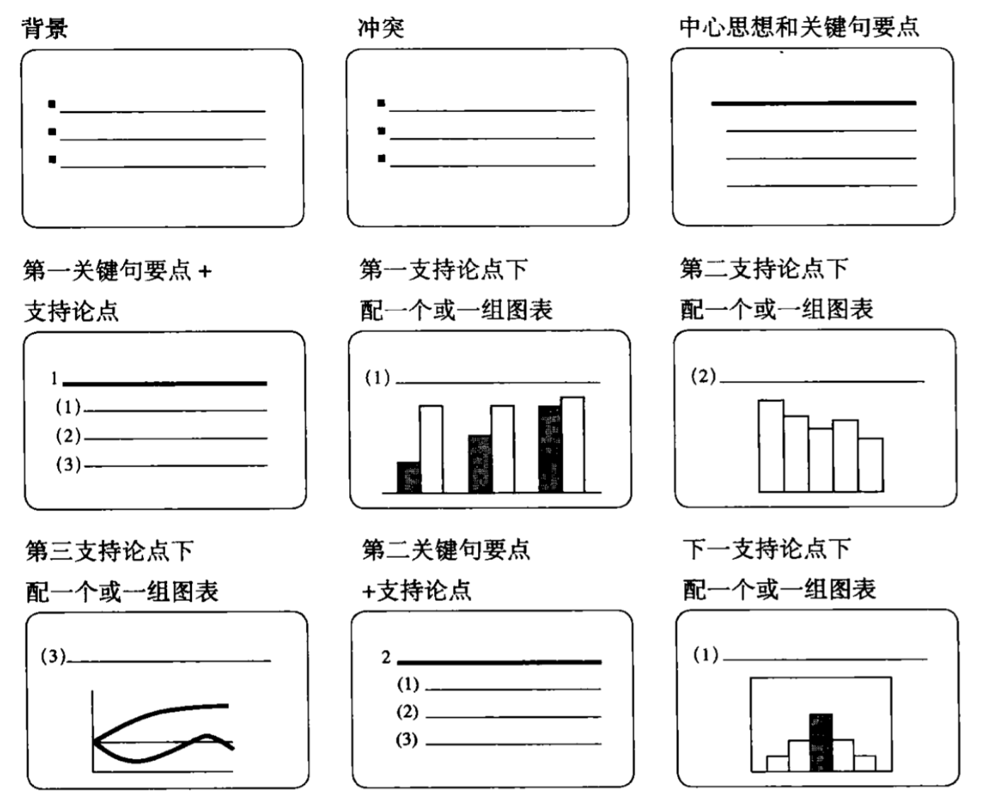
第十一章：在PPT演示文稿中呈现金字塔
演示文稿应图文并茂，使用各种图表(图、表或示意图)相配合
演示文稿包括两类幻灯片--文字和图表(图、表或示意图)，理想的比例是图表占 90%，文字占10%
设置文字幻灯片的原则：
清楚你要说的内容
清楚自己要演示的内容
  每次只演示和说明一个论点
  论点应使用完整的陈述句，而不是标题性语言
  文字应尽量简短
  使用简单的文字和词汇
  字号应足够大（32号字）
  注意幻灯片的趣味性
  用逐级展开呈现，提高趣味性

Slide 12
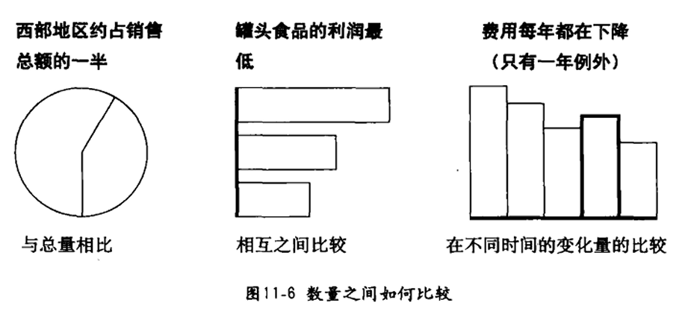
第十一章：在PPT演示文稿中呈现金字塔
图表幻灯片可以用来向观众介绍大量的数据和单凭文字无法传达的复杂关系
图表幻灯片传递的信息应该尽量简单易懂，因为观众没有机会对它们仔细研究并找出各个部分的含义。如果图表过于复杂、过于详细，或过于分散就会把大量宝贵的时间浪费在解释上，而不是用在讨论上。
图表的标题一定要直接传递信息，要么用一个完整的句子，要么用一个含有动词的短语，才能保证图表给观众的视觉印象和所要传达的信息一致

Slide 13
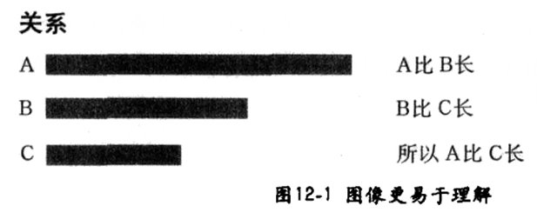
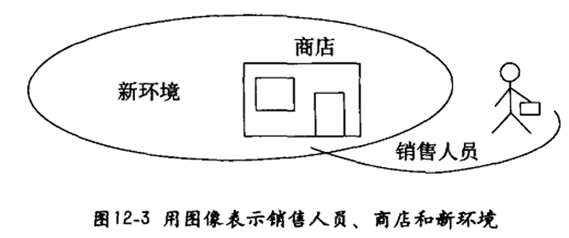
第十二章：在字里行间呈现金字塔
文章不仅应该做到能清楚地表达你的思想观点，而且能让读者在接受你的观点的过程中感到愉悦。尽管做起来不容易，但有一种方法能提供帮助，就是主观臆想那些当初用来得出思想观点的图像
画脑图：在动笔前，先在大脑中构建图像（画脑图），想象你想要表达的思想、论点所构成的场景或关系图，然后再将这幅“图像”转化成文字。这样做能确保你的文章生动、具体，更容易在读者脑海中形成深刻印象。

Slide 14
总结
第八、九章提供一套分析和解决问题的严谨流程，确保你不会偏离方向。
第十、十一、十二章介绍了演示的逻辑，将金字塔原理应用于书面报告、PPT演示和日常写作等具体输出场景，确保你的思想被清晰传达。
总而言之，第8至12章是金字塔原理从“思维构建”迈向“实战应用”的关键部分。其核心逻辑是：先通过精准界定和结构化分析来找到正确的解决方案，再通过视觉化的方式清晰有力地呈现出来。

